Slide 1
Seminario Académico Seguridad y Salud en el Trabajo: factor clave para la productividad y el desarrollo laboral.
Universidad de Investigación y Desarrollo
Grupo de investigación: ECSE
Línea de investigación: Salud en los entornos.
Tema: Seguridad y Salud en el Trabajo

Slide 2
Gerencia Estratégica en el Sistema De Seguridad Y Salud en el Trabajo
Gisela González Ruiz
Especialista en Salud Ocupacional
Ms CCB
Dra. en Ciencias Gerenciales

Slide 3
TÓPICOS
Momentos históricos de la Seguridad y Salud en Colombia
Planeación estratégica
La Gerencia Estratégica en la Seguridad y Salud en el trabajo.

Slide 4
MOMENTOS
SNSP
Antes de la Ley 100 de 1993
Con la Ley 100 de 1993
A partir de la Ley 1562 de 2012
Sistema de Seguridad Social
Sistema Nacional de Salud Pública Nacional
Fines de prevención. Art. 35 SRP
Adopción de las OHSAS 18001-45001 (ISO)
Fines de reparación del daño
SVE
CMO- Cove
Responsable: Gerencial-empleador
Decreto 2177 de 1989, readaptación profesional invalidas - Decreto 776 del 1987, tabla de evaluación de la incapacidad.
Responsabidad Indeterminada
Sistema de Seguridad y Salud (1072-15/1111-17)
Multinacional
OHSAS 18001
Glob. Economía- 1986
Mejoramiento continuo

Slide 6
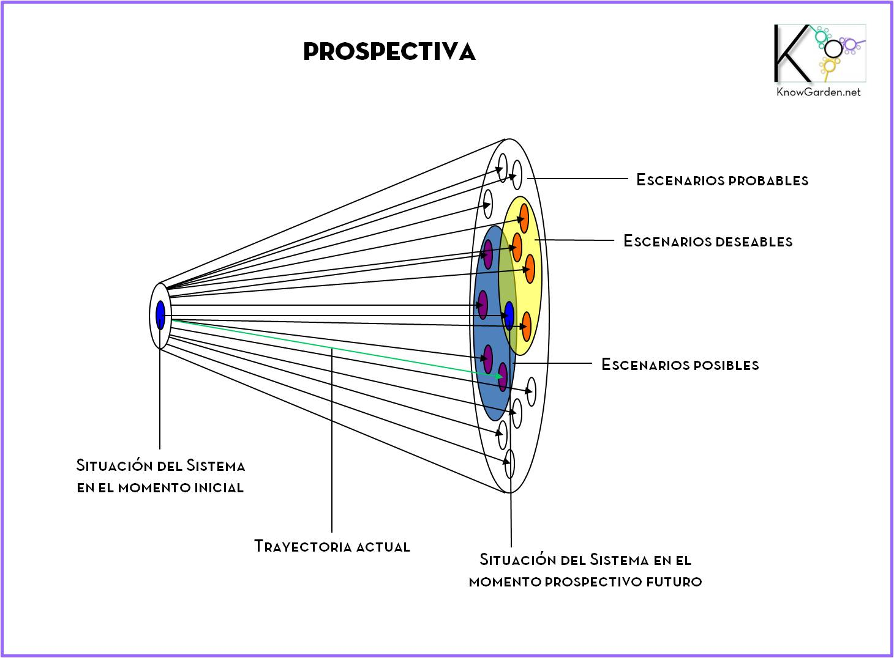
Plataforma Estratégica
Herramienta de Gestión apoya la toma de decisiones de las organizaciones.
Camino actual y el que deben recorrer Para adecuarse a los cambios y a las demandas para lograr la mayor eficiencia, eficacia, calidad en los bienes y servicios que se proveen. Armijo A, 2009
Formulación y establecimiento de objetivos de carácter prioritario.
Establecimiento de los cursos de acción (estrategias) para alcanzar dichos objetivos.

Slide 7
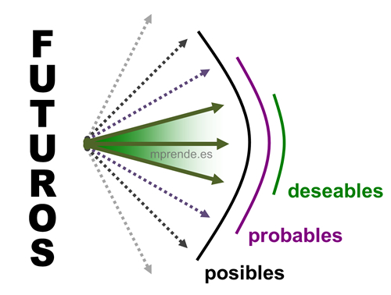
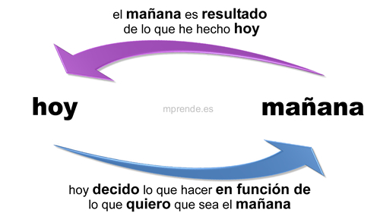
Ruta Estratégica
S
I
T
U
A
C
I
Ó
N
A
C
T
U
A
L
SST
N
O
R
T
E
E
S
T
R
A
T
É
G
I
C
O
SST
RUTA DIRECCIONADORA

Slide 8
Gerencia Estratégica
Estrategia- competitividad
Inspirar a todos los Sistemas en la Organización
Construcción de una visión compartida y se hace realidad en la operación diaria (Serna, 2014)
Direccionamiento estratégico
Vertical
Alineado
Horizontal
Integral
Planea
Difunde
Operacionaliza
Evalúa
Plan de trabajo diario del trabajador
Flexible-revisable-ajustable

Slide 9
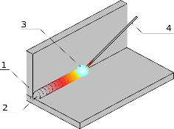
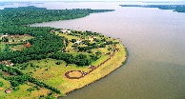
Gerencia Estratégica y partes interesadas en el Sistema
P
AR
T
E
S
I
NT
E
R
E
SADAS
P
AR
T
E
S
I
NT
E
R
E
SADAS
Proveedores
Clientes
Nivel estratégico
Nivel Misional
Nivel de soporte

Slide 10
Gerencia Estratégica
Estándares Mínimos
P
AR
T
E
S
I
NT
E
R
E
SADAS
P
AR
T
E
S
I
NT
E
R
E
SADAS
1. Recursos
NIVEL
ESTRATÉGICO
NIVEL MISIONAL
NIVEL SOPORTE
2. GESTIÓN INTEGRAL
AL
A
P
p3
2.1 GESTIÓN DE LA SALUD
P1
p2
p8
SST
2.2 GESTIÓN DE PELIGROS
P4
2.3 GESTIÓN DE AMENEZAS
H
G.C
p7
p6
p5
V
3. VERIFICACIÓN
4. MEJORAMIENTO CONTINUO

Slide 11
Inv. Capacitación y desarrollo humano
Recursos infraestructura
P
AR
T
E
S
I
NT
E
R
E
SADAS
P
AR
T
E
S
I
NT
E
R
E
SADAS
NIVEL ESTRATEGICO
NIVEL
ESTRATÉGICO
NIVEL MISIONAL
NIVEL SOPORTE
RECURSOS
Compensación laboral
Recursos en tecnologías
Investigación innovación y desarrollo

Slide 12
Gracias
Preguntas?

